Slide 1
회사 소개서
소 재 지 : 용인공장 (경기도 용인시 처인구 고림로 123)
송탄공장 (경기도 평택시 산단로52번길 51)
대표 번호 : 용인공장 TEL 031-336-0146, FAX 031-336-5655
송탄공장 TEL 031-665-6938, FAX 031-665-6937

Slide 2
Ⅰ. 목차
회사소개 인사말 조직도 공장현황 및 주요 설비 생산품목 – 용인/송탄공장 생산품목 – 평택공장(제빵] 인증서

Slide 3
Ⅱ. 회사소개
회 사 명 : ㈜ 선양
홈 페이지 : http://www.syfood.co.kr
대 표 : 김인기
연 혁 : 1983년 12월 : (주)선양 법인 설립 및 용인공장 튀김 생산라인 준공
1984년 01월 : 농심 스프액류 거래 시작
1993년 08월 : 송탄공장 가공식품 생산라인 준공
2002년 12월 : 품질경영시스템 인증서 획득(KSA 9001:2001/ISO 9001:2000)
2004년 04월 : 레토르트(고압살균)설비 증설 및 확충
2007년 09월 : 평택공장 냉동밥 생산라인 준공
2008년 09월 : 전사적 자원관리(ERP)시스템 재구축
2011년 01월 : 평택공장 냉동밥 생산라인 HACCP 인증
2013년 05월 : 제빵 생산라인 구축
2013년 06월 : CJ 제일제당 냉동 컵밥/파우치밥 생산
2016년 01월 : 제빵 바게트 자동 생산 라인 구축
사 훈
뜻을 같이 한다.
겸손하게 살자.
남을 위하며 살자.

Slide 4
Ⅲ. 인사말
당사는 식품소재 및 가공식품을 전문 생산하는 업체로써 30여 년간의
기술개발로 다수의 Know-how를 보유하고 있습니다.
또한 미래의 식품소재 발굴 및 가공식품 산업분야 발전에 기여하고자
연구개발 부분에 많은 투자를 하고 있는 종합 식품기업입니다.
당사는 3개 공장(용인공장/송탄공장/평택공장)을 운영중이며, 축적된
기술력을 통해 농심, CJ제일제당, 본죽, 팔도, 정.식품,삼양식품 등 대기업
위주의 OEM 생산/납품하는 기업입니다.
냉동밥 업계 최초로 HACCP인증 되었으며, 위생수준을 향상시키고
식품 산업분야의 발전을 위해 최선의 노력을 경주하고 있습니다.
해스민(Haesmin)은 신선하고 안전한 원료로 최상의 상품을 만들어
내는 (주)선양의 대표 브랜드입니다.

Slide 5
Ⅳ. 조직도
대표이사
개발부
부사장
부설연구소
품질관리부
제빵사업본부
영업본부
생산본부
재무본부
영업부
생산부
개발부
영업부
송탄공장
평택공장
용인공장
관리부

Slide 6
Ⅴ. 공장현황 및 주요 설비
용인 공장
대 지 : 2,700 ㎡ 건 축 : 3,015 ㎡
주요 설비 | 후라이어, 열풍건조기, 건더기포장기, 액상포장기
송탄 공장
대 지 : 3,828 ㎡ 건 축 : 3,666 ㎡
주요 설비 | 직화솥, 스팀식배합기, 마쇄기, 로타리포장기, 액상포장기, 용기(컵)포장기, 급속동결기, 열수식살균기
평택 공장
대 지 : 6,610 ㎡ 건 축 : 6,600 ㎡
제 빵
주요 설비 | 취반기, 성형기, 혼합기, 스팀살균기 급속동결기(IQF/터널], 포장기(파우치/용기], VD(분말), 대형 냉동창고
주요 설비 | 반죽기, 분할기, 라운더, 발효실, 바게트성형라인, 급속동결실, 로터리오븐

Slide 7
Ⅵ. 생산품목 – 용인/송탄공장
튀김류 유부류 건더기류 분말류 (시즈닝류)
소스류 짜장소스/짬뽕소스 냉면육수 양념장/비빔장 음료(커피류) 용기죽 스프류

Slide 8





Ⅷ. 생산품목 - 평택공장
볶음밥류 새우볶음밥 햄야채볶음밥 야채볶음밥
덮밥류 갓볶은짜장덮밥 치킨카레덮밥 오징어두루치기덮밥 제육두루치기덮밥
스팸볶음밥(CUP)
스팸김치볶음밥(CUP)
스팸볶음밥(POUCH)
스팸김치볶음밥(POUCH)
CJ 볶음밥류 스팸볶음밥 스팸김치볶음밥

Slide 9
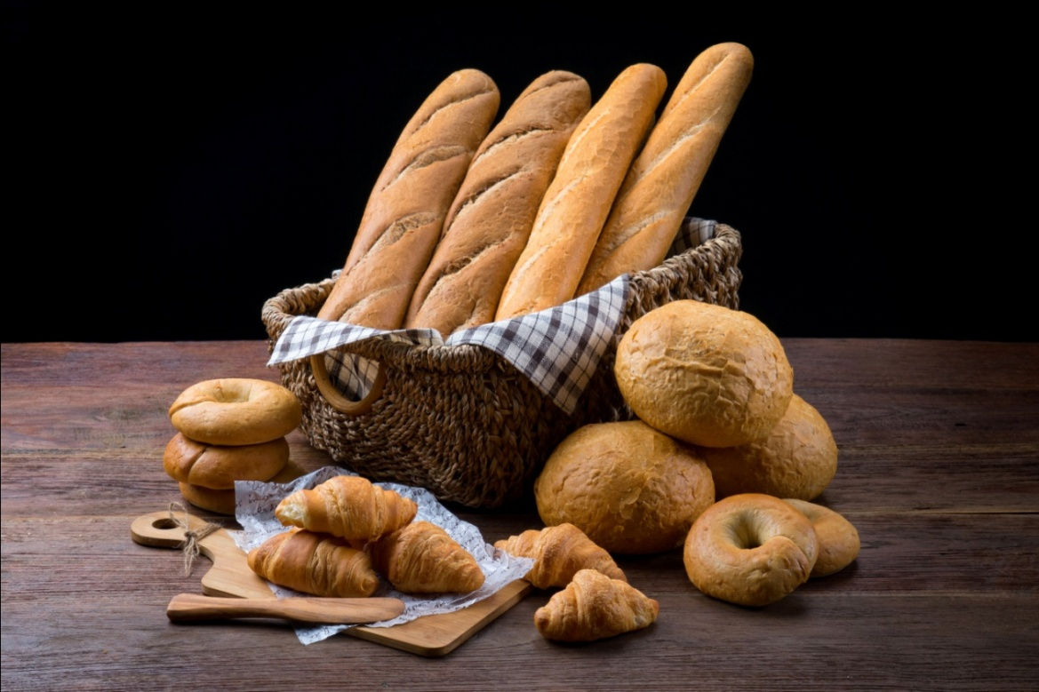
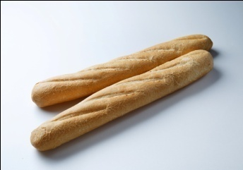
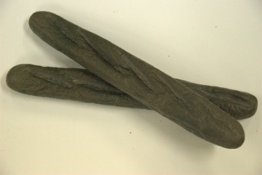
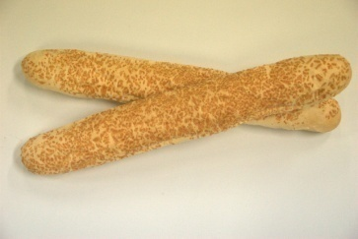
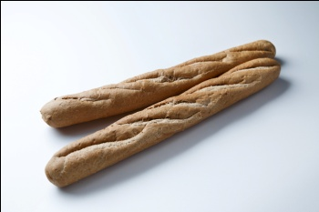
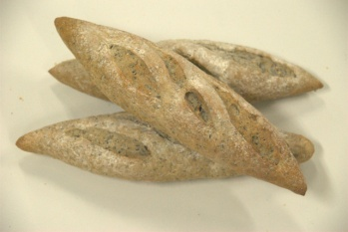
Ⅸ. 생산품목 – 제빵1
빵류 바게트 휘트브래드 로즈마리브래드 검은깨바게트 먹물바게트
바게트(250g)
먹물바게트
로즈마리브래드(300g)
휘트브래드(280g)
검은깨바게트

Slide 10
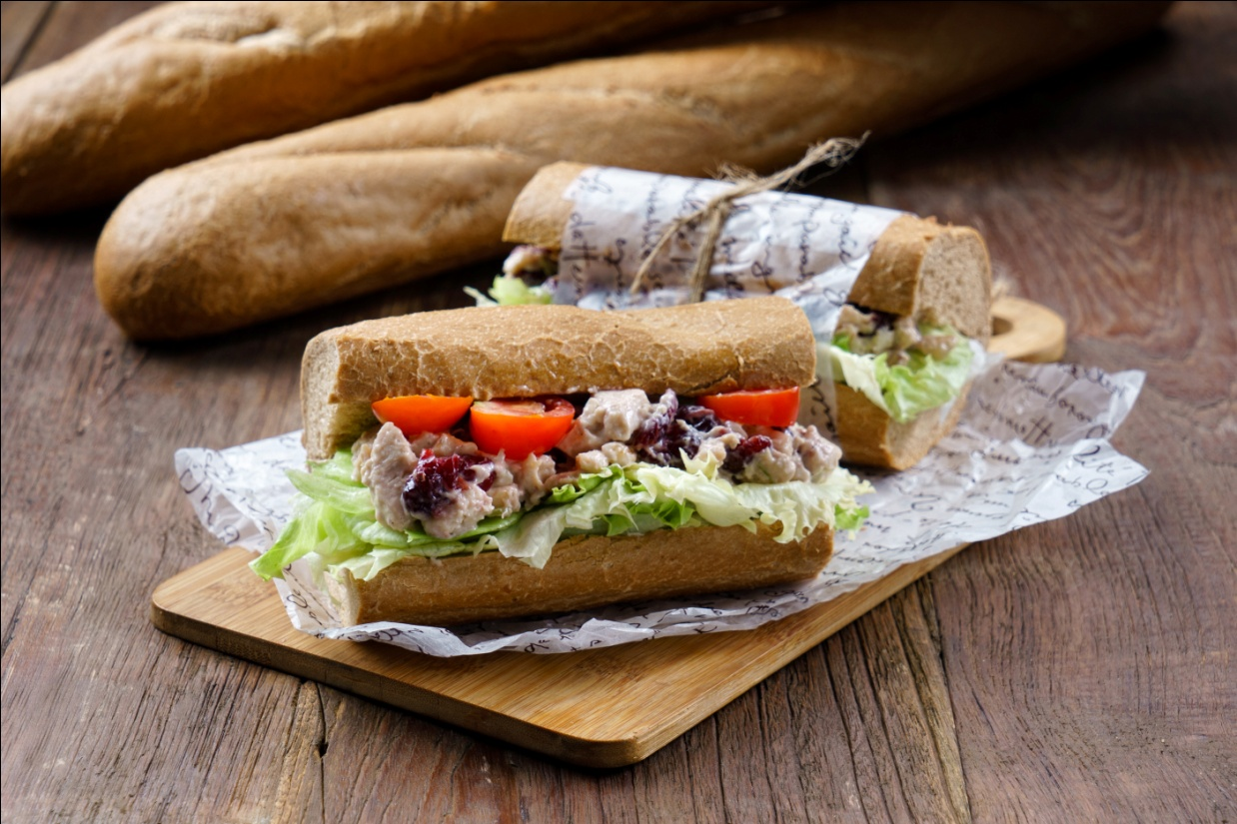
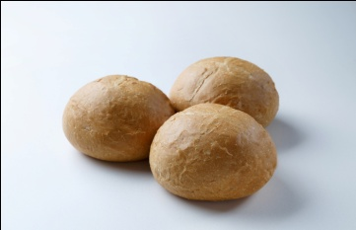
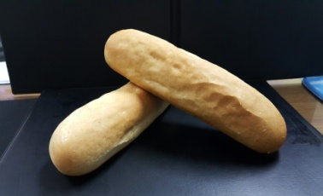
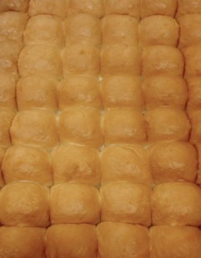
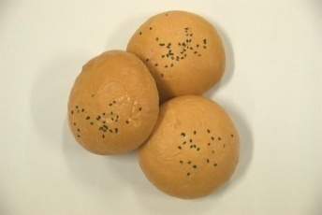
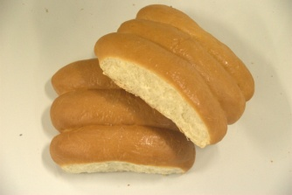
X. 생산품목 – 제빵2
빵류 빠네 크로와상 구름빵 햄버거번 스위트번 핫도그번 소프트바게트
빠네 (100g,140g,180g)
소프트바게트 (65g)
구름빵 (20g*48)
햄버거번(60g)
스위트번(60g)

Slide 11
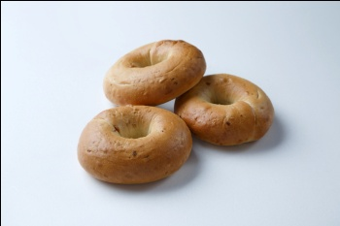
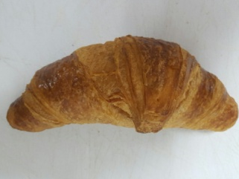
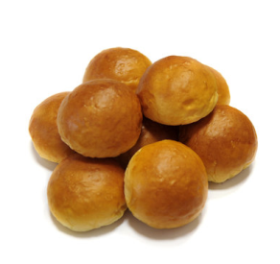
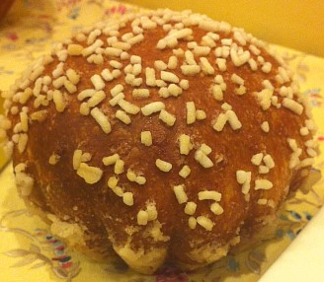
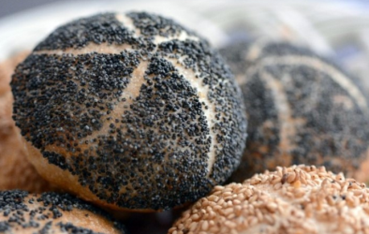
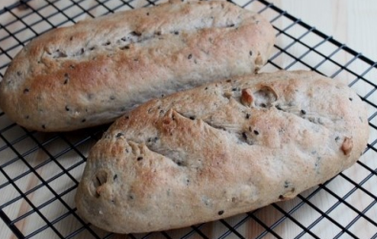
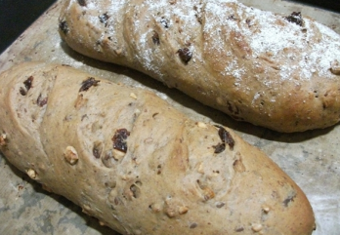
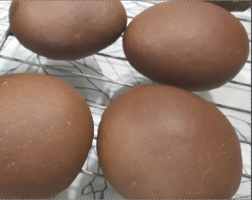
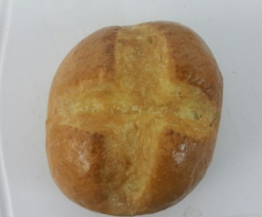
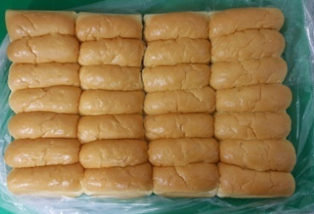
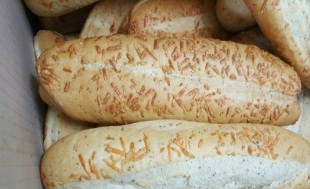
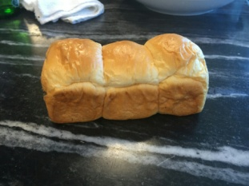
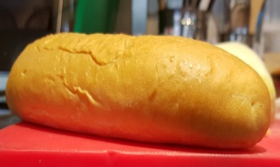
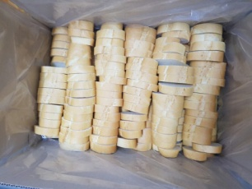
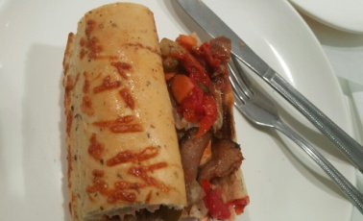
XI. 생산품목 – 제빵3
베이글
크로와상
모닝롤
브리오슈
카이저롤
호밀호두빵
멀티그레인롤
먹물햄버거번
크로스번
스위트번(40g)
샌드위치번 (60g)
치즈바게트 (180g)
핫도그번
바게트 (절단)
치즈바질바게트

Slide 12
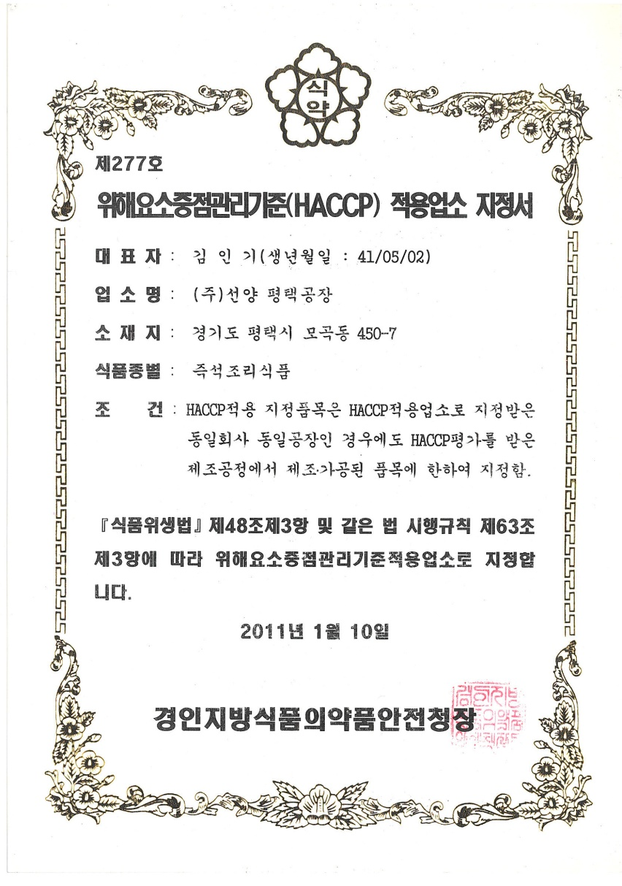

XII. 인증서

